Slide 1
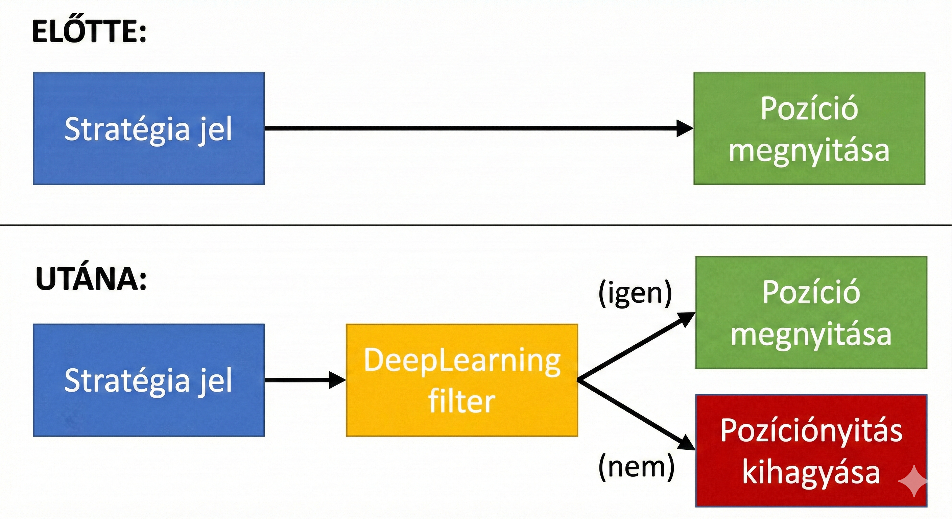
Deep Learning alapú trade-szűrés meglévő day-trading stratégiához
Kiindulás: meglévő, szabályalapú NinjaTrader stratégia (ármozgás és indikátor jel generál pozíciónyitást)
Cél: belépések automatikus szűrése (win vs. loss/zero) a belépés pillanatában
Várt hatás: winrate↑, drawdown↓, összprofit↑ (csak szűréssel, stratégia változtatása nélkül)
Instrumentum/időszak: Nasdaq100, 2020-01-01 – 2025-11-13

Slide 2
Korábbi megoldások
Baseline: csak a szabályalapú stratégia
Előny: egyszerű, stabil, magyarázható
Hátrány: sok “gyenge setup” is bekerül → veszteségek
Modellezési alternatívák (fejlesztés során):
Regresszió PnL-re (pozíció zárás utáni nyereség/veszteség jóslása) → végül klasszifikáció (win vs. loss jóslás) lett
Külön LONG/SHORT modellek tanítása vs. egyesített modell irány-flaggel

Slide 3
Rendszerterv
Tanítás:
NinjaTrader stratégia indikátor jelek alapján logol múltbéli adatokon futva
minden belépési jelnél 1 új sort ír a logba a kiválasztott feaure-ökkel
Kimenet: 2 CSV file (LONG és SHORT külön)
Python pipeline:
data_prep.ipynb → CSV tisztítás, tensor építés, split, scaler mentés
model_trainer.ipynb → tanítás + valid/test kiértékelés
test_model.ipynb → csak TEST kiértékelés + PnL-szimuláció
Használat:
NinjaTrader élő piacon jeleket generál, logolja ugyan azokat a featureket
Real-time “megkérdezi” a mentett modellt
modell eldönti, hogy nyerő vagy vesztő pozíciónak ígékezik → ez alapján nyitunk pozíciót, vagy skippeljük

Slide 4
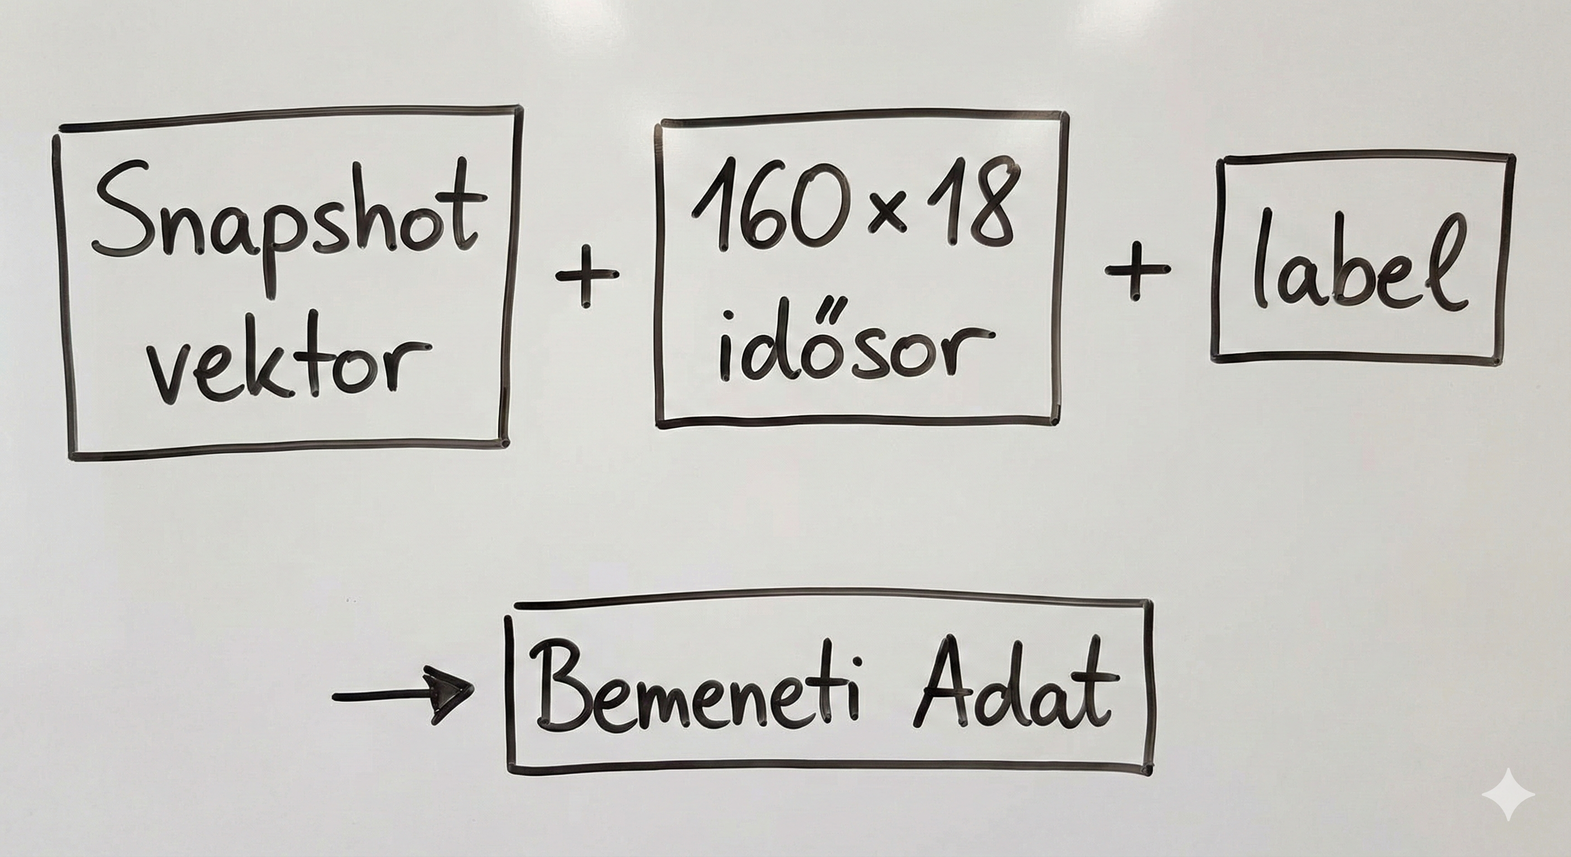
Adatbázis
Adatforrás: NinjaTrader 8 logger, jelenként 1 sor/trade
Mennyiség: kb. 2308 LONG + 2317 SHORT (≈ 50–50 win/loss arány)
Struktúra:
Snapshot: (N, 17) - idő, DOW one-hot, vol regime, HTF(15m/60m) EMA/RSI távolságok, stb.
Idősor: (N, 160, 18) - utolsó 160×5 perc, 18 csatorna (return, ATR, RSI, MACD, EMA távolság, stb.)
Label: pnl_usd_net → win ha >0, különben loss/zero
Tárolás: data (CSV), prepared (NPZ + scaler_unified.json), models (.pt)

Slide 5
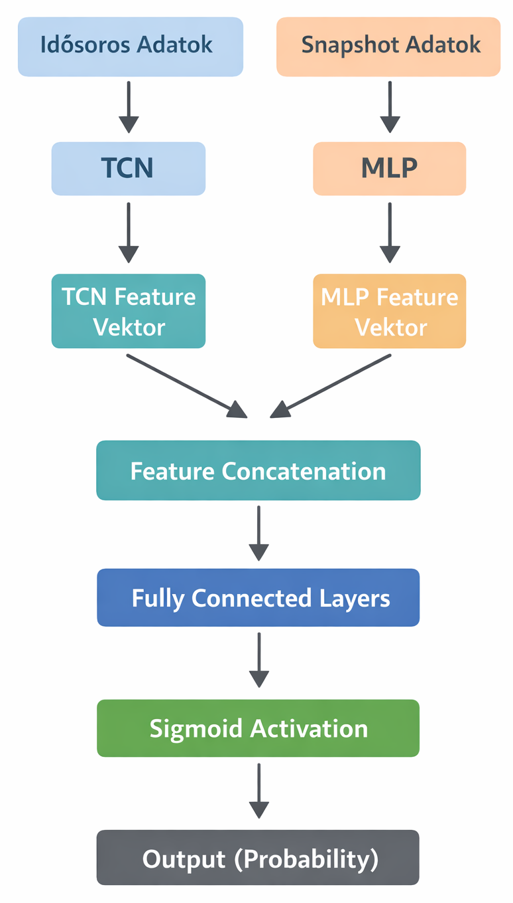
Architektúra, tanítás, nehézségek és megoldásuk
Architektúra: TCN (idősor ág) + MLP (snapshot ág) → concat → FC → sigmoid
Iránykezelés: snapshothoz is_short flag (unified modell)
Loss: BCEWithLogits, + PnL-súlyozás (clippinggel)
Tanítás: Adam, ReduceLROnPlateau, early stopping, közepes batch (64)
Nehézségek (és megoldások):
Logger hibák (off-by-one, hibás mezők, részfill PnL) → logika javítva
Kis minta + nagy dimenzió → overfit kockázat → dropout/scheduler/early stop
CUDA/PyTorch kompatibilitás → környezet igazítás
Split: kronologikus vs random → végül shuffle 60/20/20 a rezsimek keverése miatt

Slide 6
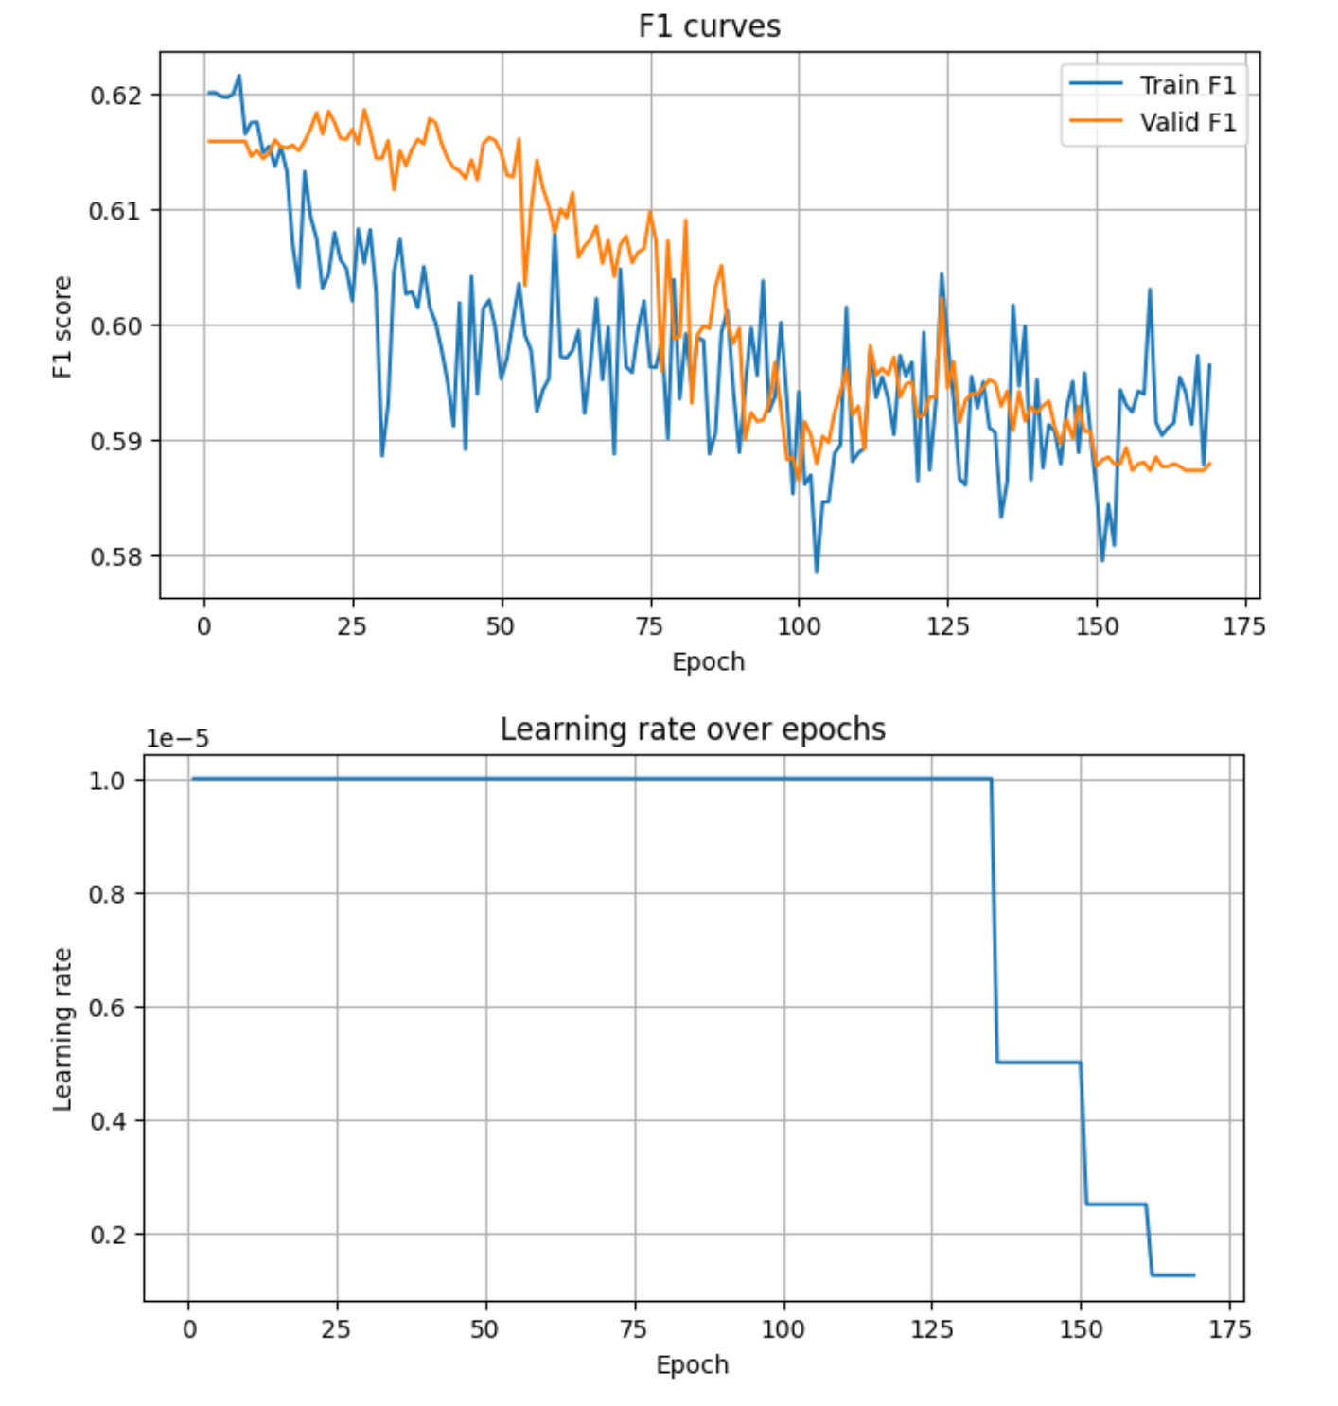
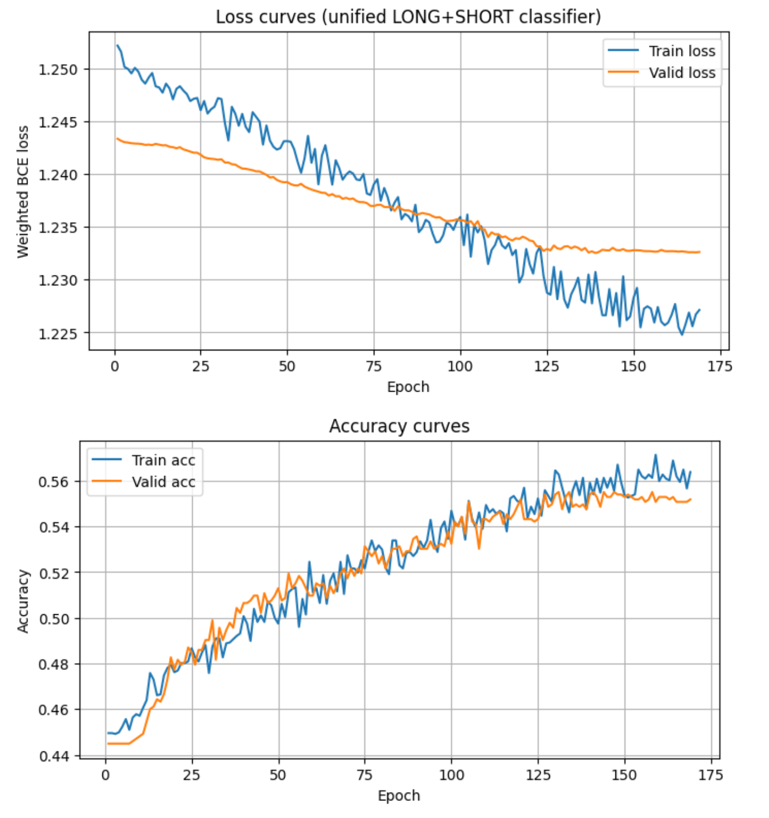
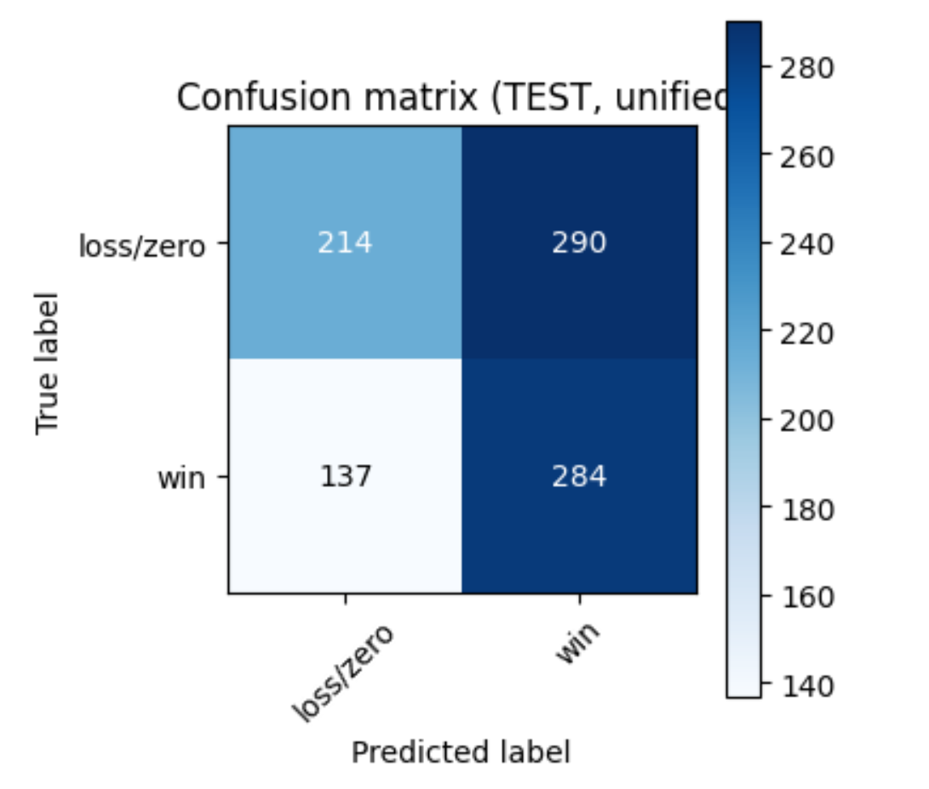
Eredmények és ezek kiértékelése
Pontosság: kb. 54–56% (50% baseline fölött, de nem erős)
F1: validon ~0.59–0.61 körül stabilizálódik
Tanulási görbék: train/valid együtt csökken, erős overfit nem domináns
Teszt: vegyes, néha kicsi javulás, néha romlás (nagy nyertesek kiesnek)

Slide 7
Futtatás (demo)
Lépések:
pip install numpy pandas scikit-learn torch matplotlib
test_model.ipynb futtatás: betölt .npz, .json, .pt (meglévő modell)
Kimenet: confusion matrix, report, ROC-AUC/ROC, valószínűség hisztogram, PnL baseline vs threshold

Slide 8
Összefoglaló
Elkészült pipeline: NinjaTrader log → dataset → PyTorch modell → PnL alapú értékelés
Modell: TCN+MLP unified (LONG+SHORT)
Eredmény: a modell tanul, de a PnL-javulás nem robusztus még
Következő lépések:
walk-forward validáció, több adat/instrumentum, feature szelekció, cross-validation, hiperparaméter-optimalizálás

